Slide 1
第三讲 无约束最优化
3.1 无约束最优化的极值条件
3.2 算法
3.3 一维搜索
3.4 使用导数的最优化方法
3.5 无约束最优化的直接方法

Slide 2
3.1 无约束最优化的极值条件

Slide 3
定义：设f(x)为目标函数，S为可行域，x⁰∈S，若对∀x∈S,有f(x)≥f(x⁰),则x⁰称为极小化问题
min f(x)， x∈S
的（全局）最优解．
定义：设f(x)为目标函数，S为可行域，若存在x⁰的ε邻域
使得对∀x∈S∩N_{ε}(x⁰)，有f(x)≥f(x⁰),则x⁰称为极小化问题: min f(x)， x∈S
的局部最优解．

Slide 4
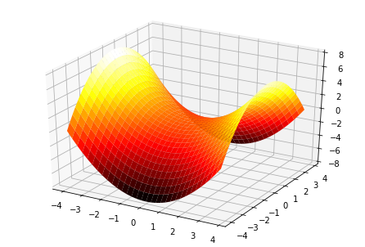
定义：

Slide 5
例：

Slide 6
极小化问题

Slide 7
局部极小点必要条件

Slide 9
局部极小点充分条件

Slide 11
全局极小点充要条件

Slide 15
3.2 算法
1．下降迭代算法
迭代：
在每次迭代中，后继点处的函数值要有所减少。
下降：

Slide 16
2，下降迭代算法的步骤：
选取搜索方向是最关键的一步，各种算法的区别，
主要在于确定搜索方向的方法不同。

Slide 18
4，算法收敛准则

Slide 19
5，收敛速率
定义：
收敛级p越大，序列收敛得越快；
当收敛级p相同时，收敛比β越小，序列收敛得越快。

Slide 20
6, 算法的二次终止性
定义：若某个算法对于任意的正定二次函数，从任意的初始点出发，都能经有限步迭代达到其极小点，则称该算法具有二次终止性。

Slide 21
3.3 一维搜索

Slide 22
精确一维搜索通常有两种实现方式：
（1）试探法：按某种方式找试探点，通过一系列试探点来确定极小点。
（2）函数逼近法（插值法）：用某种较简单的曲线逼近原来的函数曲线，通过求逼近函数的极小点来估计目标函数的极小点。

Slide 23
一维搜索的闭性

Slide 24
一、试探法
定义:
f(x)
f(x)
f(x)
f(x)
0 a x₁x₂x*x’₁ x’₂ b x
0 a x* x₁ x₂ b x
(1)
(2)

Slide 25
方法1： 0.618法-黄金分割法
性质：通过计算区间[a, b]内两个不同点处的函数值，
就能确定一个包含极小点的子区间。
0.618法的基本思想：
通过取试探点使包含极小点的区间不断缩短，当区间
长度小到一定程度时，区间上各点的函数值均接近极
小值，因此任意一点都可以作为极小点的近似。

Slide 26
0.618法的计算公式:

Slide 28
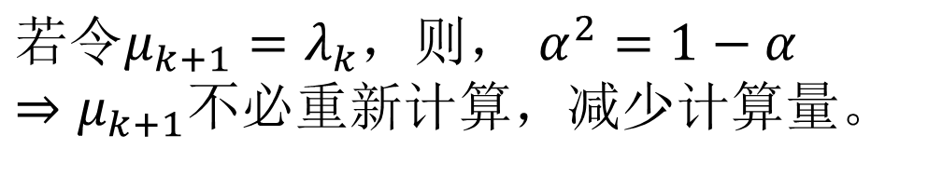
$若令μ_{k+1}=λ_{k}，则，$ $α^{2}=1−α$ $$⇒μ_{k+1}不必重新计算，减少计算量。$$

Slide 29
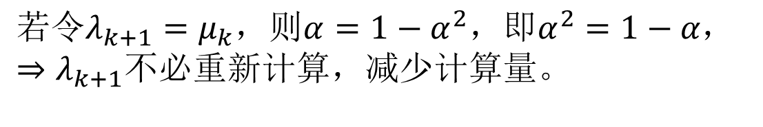
$$若令λ_{k+1}=μ_{k}，则α=1−α^{2}，即α^{2}=1−α， \\ ⇒λ_{k+1}不必重新计算，减少计算量。$$

Slide 31
步骤:

Slide 32
[a₁,b₁],L>0
b_{k}-a_{k}<L
Y
END
N
N
Y

Slide 33
优点:不要求函数可微,甚至当函数不连续时，
0.618法仍可应用。
缺点：收敛比较慢，
0.618法只适用于单峰函数，
所以需要先确定单峰区间，
再使用0.618法的计算公式。

Slide 34
例：
1
2
a₁
b₁
a₂
b₂
a₃
b₃

Slide 35
2. Fibonacci法
定义：设有数列{F_{n}}满足条件：
(1) F₀=F₁=1
(2) F_{k+1}=F_{k}+F_{k-1}, k=1,2,…
则称数列{F_{n}}为Fibonacci数列。
n 0 1 2 3 4 5 6 7 …
F_{n} 1 1 2 3 5 8 13 21…

Slide 36
Fabonacci法在迭代计算试探点的公式：
其中n为计算函数值的次数（不包括初始区间端点
的计算），需要事先给出。

Slide 37
只要给出初始区间长度b₁-a₁及精度要求L，就可以求出计算函数值的次数n（不包括初始区间端点函数值的计算）。

Slide 38
特别：在第n-1次迭代中，

Slide 39
步骤:

Slide 41
例：

Slide 42
3, Fibonacci法与0.618法的关系
0.618法可作为Fibonacci法的极限形式:
从理论上,Fibonacci法的精度高于0.618法:
设计算函数值的次数为n，即都进行n-1次迭代，
初始区间都是[a₁,b₁].

Slide 43
Fibonacci法的缺点：事先要知道计算函数值的次数。
0.618法更简单，且收敛速度与Fibonacci法接近，故在解决实际问题时，一般采用0.618法。

Slide 44

二、函数逼近法
牛顿法
基本思想：在极小点附近用二阶Taylor多项式近似。
$$\left.min f(x\right)$$

Slide 45
定理：

Slide 46
牛顿法步骤
缺点：初点选择十分重要。如果初始点靠近极小点，则
可能很快收敛；如果初始点远离极小点，迭代产生的点
列可能不收敛于极小点。

Slide 47
例：
解：

